Slide 1

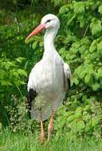
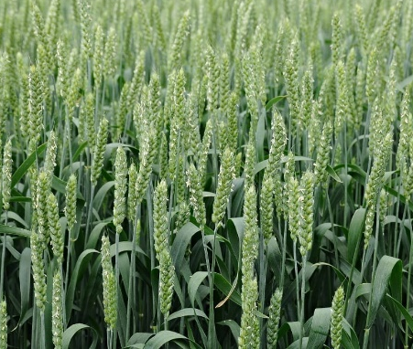
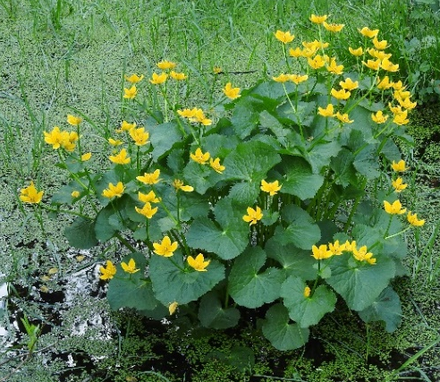
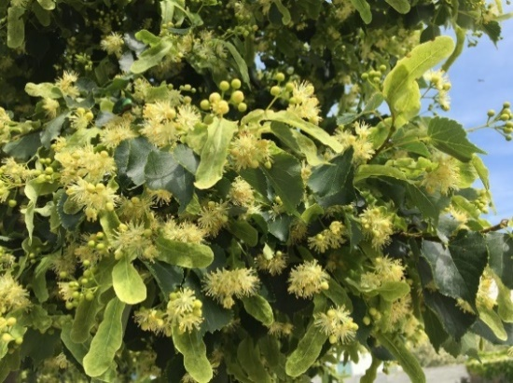
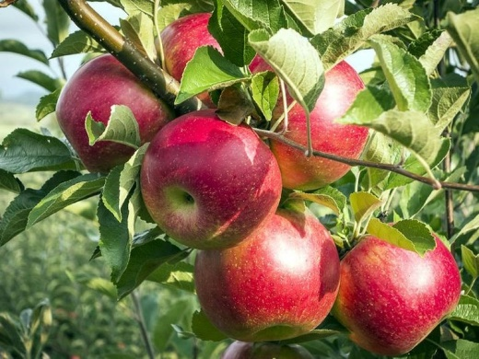
Hľadá sa pozorovateľ/ka fenologickej siete pre
Slovenský hydrometeorologický ústav
Predmetom práce dobrovoľných pozorovateľov je pozorovanie fenologických fáz poľných plodín, lesných a ovocných drevín (kvitnutie, prvé listy, opadávanie listov, zrelosť plodov, a pod.), životných prejavov živočíchov (prílet a odlet sťahovavých vtákov) a výskyt živočíšnych škodcov rastlín (prvý a hromadný výskyt pásavky zemiakovej).
Ide o sledovanie a zaznamenávanie priebehu celého vegetačného obdobia vopred zvolených druhov rastlín (pšenica, jačmeň, zemiaky, byliny a trávy, lesné stromy, ovocné stromy) a sezónnych živočíchov (lastovičky, bociany, škovránky), podľa výskytu v danej oblasti.
Pozorovanie sa vykonáva od marca do novembra daného kalendárneho roka, vizuálne formou prechádzky, každý rok na tých istých pozorovaných lokalitách. Údaje sa zapisujú vo forme dátumu do predpísaného tlačiva a následne sa zasielajú za uplynulý mesiac riadnou, prípadne elektronickou poštou na SHMÚ.
Táto činnosť sa vykonáva na základe dohody o vykonaní práce uzavretej medzi zamestnávateľom a dobrovoľným pozorovateľom na obdobie 1 roka a za výkon práce je pozorovateľovi poskytnutá odmena.
Získané údaje slúžia na monitorovanie nástupu, priebehu a doznievania vybraných fenologických fáz stromov a rastlín v závislosti od priebehu počasia.
Kontaktná osoba:
Drahomíra Galová
odbor Klimatologická služba Bratislava
Jeséniova 37
833 15 Bratislava
drahomira.galova@shmu.sk
02/5941 5440
0917 828 263
Pre dobrovoľného pozorovateľa zabezpečujeme po vzájomnej dohode metodické usmernenie v mieste bydliska alebo pracoviska, tlačivá a pomôcky pre vykonávanie tejto činnosti.

